Slide 1


百分数与可能性回顾整理
整体回顾
系统梳理
综合应用
评价反思

Slide 2

一、整体回顾
对于百分数与可能性的知识你都了解了哪些？
百分数的意义
百分数与分数的联系
百分数
百分数与分数、小数的互化
用百分数解决问题
认识随机现象
可能性
描述可能性的大小

Slide 3

二、系统梳理
百分数的读写：
百分数的读法：先读百分号，再读出前面的数字。
例：25% 读作
百分之二十五
百分数的写法：先写前面的数字，再写百分号。
例：百分之十六写作
16%
返回

Slide 4
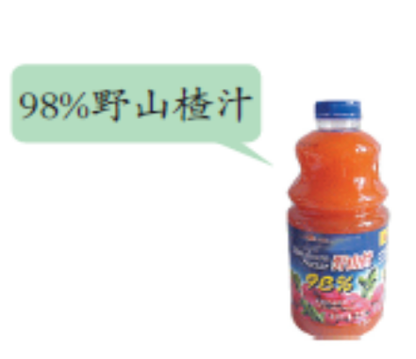
二、系统梳理
百分数的意义：
表示一个数是另一个数的百分之几的数叫百分数。百分数也叫百分率或百分比。
例：
中98%表示：
98
这瓶饮料中野山楂汁成分占果汁总成分的 。
100
继续

Slide 5
二、系统梳理
百分数与分数的联系：
 | 意 义 | 单位名称
百分数
分 数
表示两个数之间的关系。
百分数不能带单位名称。
分数既可以表示一个具体的数量，又可以表示两个数之间的关系。
分数在表示具体数量时可以带单位名称。
返回

Slide 6
二、系统梳理
百分数与分数、小数的互化：
75
0.75= =75%
小数点向右移动两位,添上%
100
百分数
小数
75
0.75
75%= =0.75
75%
去掉%，小数点向左移动两位
100
3
3
4
先用分数表示,再约分
0.75= =
先化成小数,再化成百分数
4
75
=3 4=0.75=75%
100
÷
75
先写成分数,再约分
100
分子除以分母
75%= =
÷
=3 4=0.75
3
4
75
3
100
4
分数
返回

Slide 7
二、系统梳理
求一个数是另一个数的百分之几。
例如：六年级一班有40人，其中男生22人。男生占全班的百分之几？
22 ÷ 40
= 0.55 = 55%
答：男生人数占全班的55%。
继续

Slide 8
二、系统梳理
求一个数是另一个数的百分之几与求一个数是另一个数的几分之几，有什么联系？
例如：六年级一班有40人，其中男生22人。男生占全班的百分之几？
男生占全班的几分之几呢？
22 ÷ 40
= 0.55 = 55%
答：男生人数占全班的55%。
11
= 0.55 =
22 ÷ 40
20
11
答：男生人数占全班的 。
20
求一个数是另一个数的百分之几与求一个数是另一个数的几分之几，解题思路与计算结果都相同，只是计算结果的表示形式不同，前者是百分数，后者是分数。
继续

Slide 9
二、系统梳理
说说常见的百分率，并说明其表示的意义与求法。
出勤人数
及格人数
出勤率
=
×100%
及格率
=
×100%
总人数
总人数
出勤人数占总人数的百分之几。
及格人数占考试人数的百分之几。
合格数
面粉质量
合格率
=
×100%
小麦的出粉率
×100%
=
产品总数
小麦质量
合格数量占总数量的百分之几。
面粉质量占小麦质量的百分之几。
成活的数量
投中数
成活率
×100%
=
投球的命中率
=
×100%
总的数量
投球总数
成活数量占总数量的百分之几。
投中数占投球总数的百分之几。
返回

Slide 10
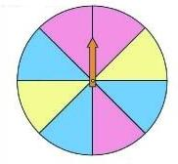
一、回顾与整理
关于可能性的知识，我们学过哪些？
（1）能对事件发生的可能性作出判断。
（2）能描述可能性的大小。
例如：任意转动转盘，转盘停止时，指针可能指向什么颜色区域？指向指向哪个区域的可能性最小？
指针指向哪个区域是一个随机事件，指向任何区域的可能性都有。
指针指向黄色区域的可能性最小。

Slide 11
三、综合应用
1.火眼金睛辨对错。
×
（1）分母是100的分数一定是百分数 。 （ ）
（2）百分数与分数的意义完全相同。 （ ）
×
（3）把一个石块放入水中，石块一定沉底。（ ）
√
×
（4）最大的百分数是 100％。 （ ）
（5）一杯糖水含糖率是20%，喝了一半后，剩下糖水的含 糖率是10%。 （ ）
×

Slide 12
三、综合应用
2.百分数与分数的互化。
5
3
125%
=
37.5%
=
3
4
8
= 3÷4 = 0.75 = 75%
4
5
= 5÷8 = 0.625 = 62.5%
8
9
= 9÷5 = 1.8 = 180%
5

Slide 13
三、综合应用
3.百分数与小数的互化。
= 0.128
320%
= 3.2
12.8%
0.5
= 50%
3.09
= 309%
1.1
= 110%

Slide 14
三、综合应用
4.
图书角有科技书75本，文艺书15本。文艺书是科技书的百分之几？科技是文艺书的百分之几？
15 ÷ 75
= 0.2 = 20％
75 ÷ 15
= 5 = 500％
答：文艺书是科技书的20%。
科技书是文艺书的500%。

Slide 15
三、综合应用
5.
某县种子推广站，用300粒玉米种子作发芽试验。结果发芽的种子有288粒，求发芽率。
发芽种子数
发芽率＝
×100%
试验种子总数
288
×100%
300
＝ 0.96×100%
＝ 96%
答：发芽率是96%。

Slide 16
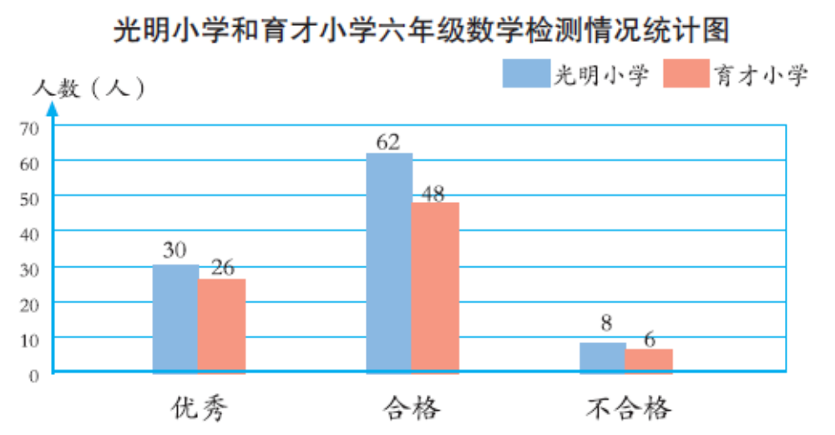

三、综合应用
6.
（1）哪个学校的优秀率高？
光明小学的优秀率高一些。
（2）哪个学校的不合格率低？
育才小学的不合格率底。

Slide 17
三、综合应用
7.从每个摸奖箱里都任意摸一个球，可能会怎样？请你连一连。
8个白球
8个红球
6个黄球,
2个红球
8个红球
摸到红球和黄球的可能性一样大
一定是红球
不可能是红球
摸到红球的可能性大
摸到红球的可能性小
4个黄球,
4个红球
2个黄球,
6个红球
4个黄球,
4个红球
8个黄球

Slide 18
三、综合应用
8.
（1）王老师有3张电影票，分别在6排、8排和9排。小明随机抽取1张，抽到奇数排和偶数排的可能性哪个大？
抽到偶数排的可能性大。
（2）从5张电影票中随机抽取，如果抽到单号的可能性小，那么这5张票是单号的多，还是双号的多？
这5张票中，双号的多。

Slide 19


